Slide 1


Avanços e Desafios da Segurança de Barragens
Fernanda Laus
Superintendência de Regulação
Brasília
Setembro de 2020

Slide 2

BARRAGENS
Usos mais comuns:
Irrigação
Abastecimento humano
Hidrelétrica
Contenção de rejeitos de mineração
Regularização de vazões
Dessedentação animal
Defesa contra inundações
Recreação
Contenção de resíduos industriais
Notes:
Tem uma razão de existir, sua finalidade

Slide 3
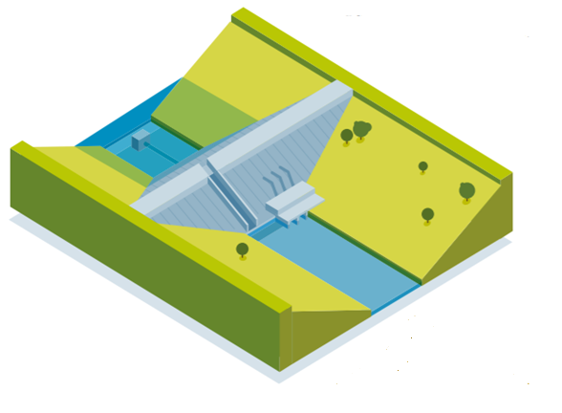

SERES VIVOS
Política Nacional de Segurança de Barragens: Lei 12.334/10 + Regulamentos
Necessidades?
Responsável?
Meios?
Notes:
É um ser vivo (cada uma se comporta de um jeito, adoecem)
Olhar do ponto de vista da barragem – o que ela precisa?
Atendimento às suas necessidades para que cumpra sua finalidade
Quais são as necessidades? Quem é responsável por atende-las? Como atende-las – meios?

Slide 4
Responsável
O&M
Recursos
Instrumen-tação
Check up
PAE
Leite, fralda
Check up
banho
Recursos
PAE
Empreendedor
Pais
Necessidades
Notes:
PAE bebê – ligar, com quem o irmão vai ficar, primeiros passos
Check up – revisão periódica e inspeções reg e especiais
Recursos humanos e financeiros

Slide 5
Meios - PSB
Conteúdo mínimo e nível de detalhamentos do PSB
Qualificação do responsável técnico
Periodicidade
Necessidade ou não de Plano de Ação de Emergência – PAE
Notes:
Quais profissionais tenho que contratar
Determinados pelo fiscalizador

Slide 6
Implementação de Política Pública
Requer tempo, trata-se de um processo
10 anos. Como está? Tenho que saber o que é esperado
Notes:
Como está? Ex: Já era pra estar andando de bibicleta, ainda engatinhando...
Não há metas. Quem pode estabelecer? CNRH (o órgão pode solicitar aumento de equipe e de recursos)
ANA – Progestão (organização do órgão, considera suas limitações)
Passos, processo

Slide 7

Relatório de Segurança de Barragens 2019
  Avanços
  Desafios
  Diretrizes para atuação.
Disponível em www.snisb.gov.br
Notes:
Fonte para consultar avanços e desafios. Outra fonte é o SNISB
Informações vêm dos 33 fiscalizadores

Slide 8
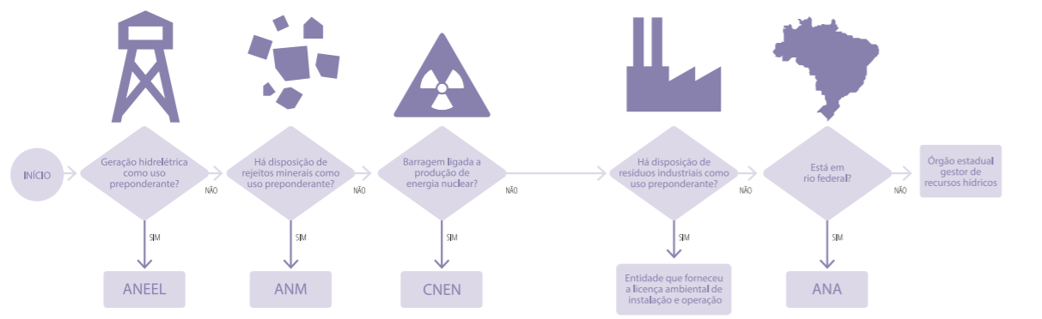
De onde vêm as informações?

Slide 9
Avanços
  19.338 barragens
  7.257 classificadas DPA
  5.879 sem pendência de classificação CRI
  1.478 diferentes empreendedores das 3.717 barragens sujeitas à PNSB com empreendedor identificado.
  “Barragem tipo”: de terra, empreendedor privado, irrigação, altura inferior a 15m e volume inferior a 3hm³.

Slide 10
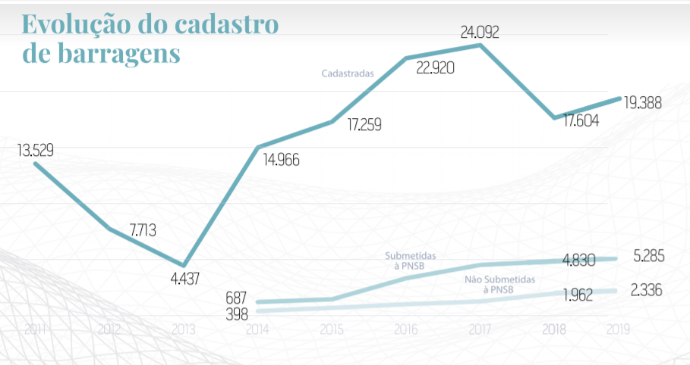

Slide 11
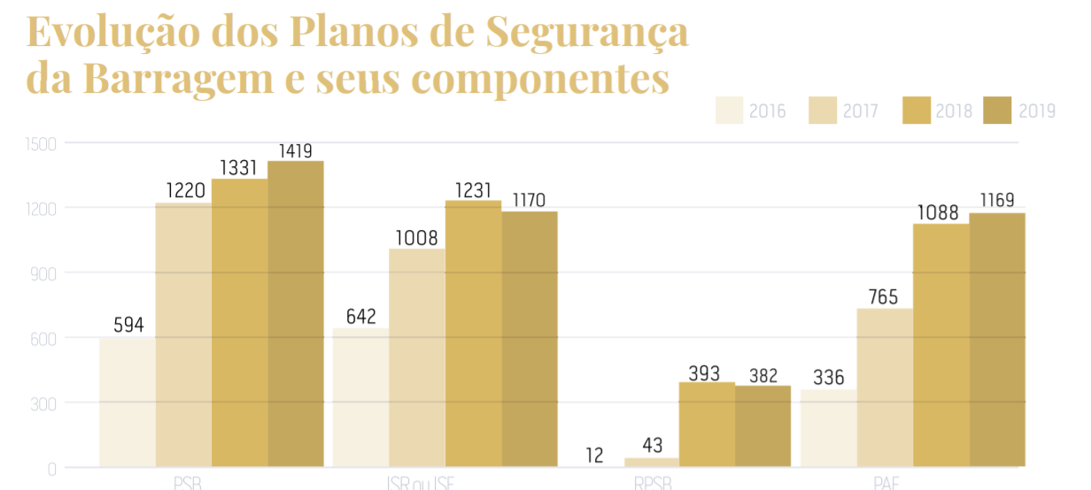

Slide 12
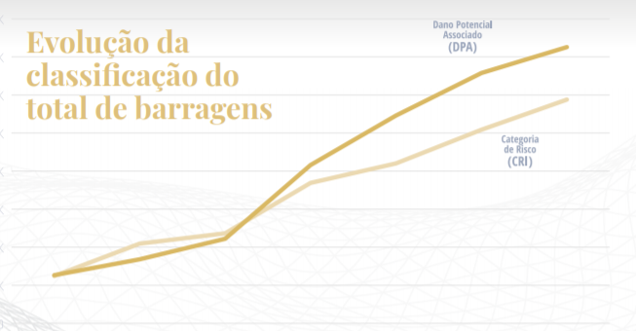

Slide 13
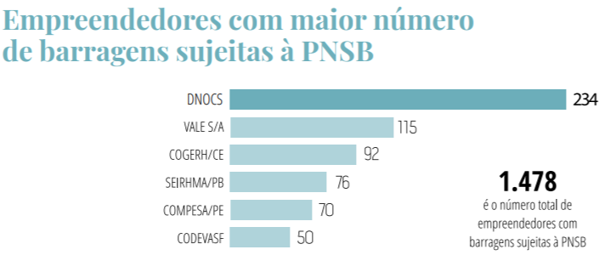

Slide 14
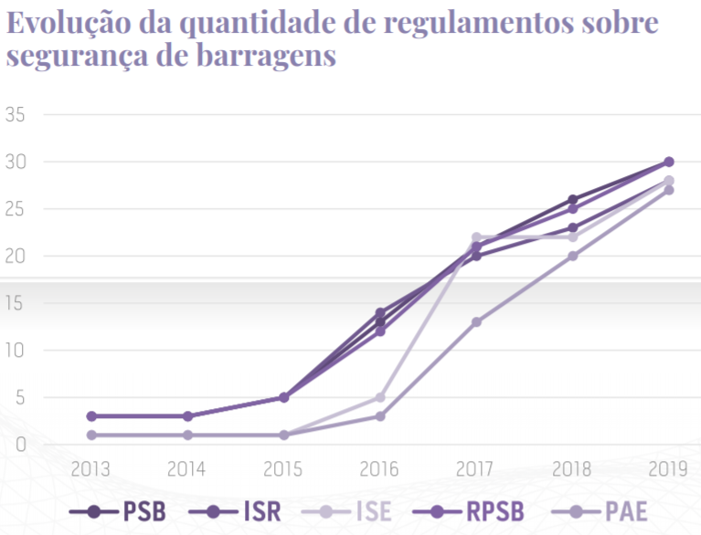

Slide 15
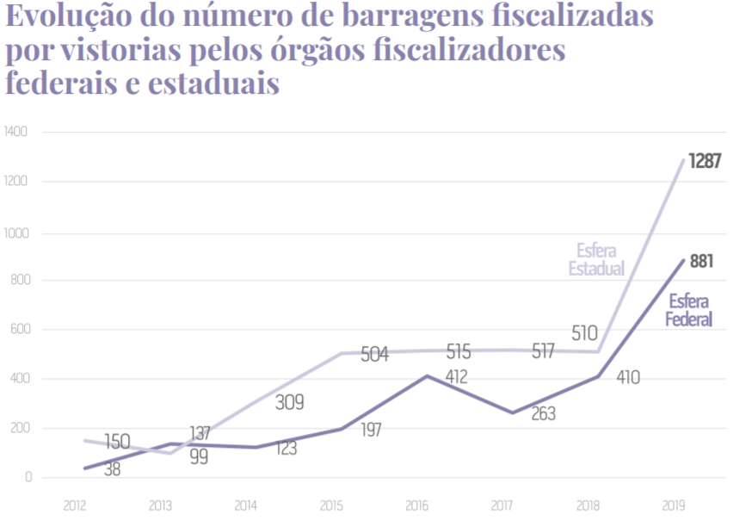

Slide 16
A implementação da PNSB vem ocorrendo por meio do trabalho de identificação, cadastro, classificação, enquadramento na PNSB, regularização, regulamentação e vistorias, todas essas atividades realizadas por fiscalizadores, e com a elaboração do PSB por parte de empreendedores, sobretudo no setor de mineração e energia elétrica. É necessário, além de elaborar o PSB, avançar na sua implementação.

Slide 17

Os empreendedores, responsáveis legais pela segurança da barragem, não realizaram a inspeção de segurança regular, ou mesmo manutenções mínimas, na maioria das barragens
Além disso, há fiscalizadores que ainda estão em fase de consolidação de seus cadastros, identificação de empreendedores e classificação das barragens. Ainda não se sabe, para a maioria das barragens, se são submetidas ou não à PNSB (61% do total), por falta de dados básicos como altura, volume ou classificação quanto ao DPA.

Slide 18
Os empreendedores, responsáveis legais pela segurança da barragem, não realizaram a inspeção de segurança regular, ou mesmo manutenções mínimas, na maioria das barragens
Além disso, há fiscalizadores que ainda estão em fase de consolidação de seus cadastros, identificação de empreendedores e classificação das barragens. Ainda não se sabe, para a maioria das barragens, se são submetidas ou não à PNSB (61% do total), por falta de dados básicos como altura, volume ou classificação quanto ao DPA.

Slide 19
Empreendedores relatam dificuldade de elaborar os PSBs devido aos elevados custos de elaboração desses documentos, além da baixa oferta de profissionais habilitados na área.
Neste ano o aumento nas equipes dos órgãos fiscalizadores proporcionou um incremento de vistorias in loco

Slide 20
Continua aumentando o número de fiscalizadores que indicam as barragens que, na sua visão, mais preocupam, por possuírem algum comprometimento importante que impacte a sua segurança. Em 2019 foram listadas 156 barragens, das quais 63% pertencem a empreendedores privados.

Slide 21
Reportados 12 acidentes e 58 incidentes com barragens, valores muito superiores aos anos anteriores.
Apesar da grande maioria dos acidentes terem ocorrido em pequenas barragens durante eventos de cheias, o maior impacto ocorreu em um acidente numa grande barragem de rejeitos, gerando 270 vítimas fatais e enorme impacto socioeconômico e ambiental.

Slide 22
Desafios para a próxima década
Inserção dos espelhos d’água identificados no SNISB
Estruturação dos fiscalizadores
Conscientização
Estruturação da Defesa Civil com carreira própria
Forma de integração entre a PNSB e a Política Nacional de Proteção e Defesa Civil, sobretudo com relação ao conteúdo que o PAE e o PLANCON devem conter.

Slide 23
Desafios para a próxima década
Fortalecer a articulação entre Defesa Civil, empreendedores e fiscalizadores
Alimentação permanente do SNISB
Capacitação
Regulamentar o que seria considerado pelo fiscalizador um PSB implementado
Resolver a falta de recursos por parte de empreendedores públicos para realizar as atividades de operação, manutenção e recuperação

Slide 24
Desafios para a próxima década
CNRH regulamente a desativação e o descomissionamento de barragens, bem como a atuação dos fiscalizadores nos casos de inação ou omissão dos empreendedores, além de estabelecer objetivos e metas a serem atingidas pelos fiscalizadores em relação às suas atividades.
Realização de exercícios simulados

Slide 25
Foco no objetivo:
Empreendedores devem garantir a observância de padrões de segurança de barragens de maneira a reduzir a possibilidade de acidente e suas consequências

Slide 26



Obrigada!
fernanda.aquino@ana.gov.br

